Slide 1
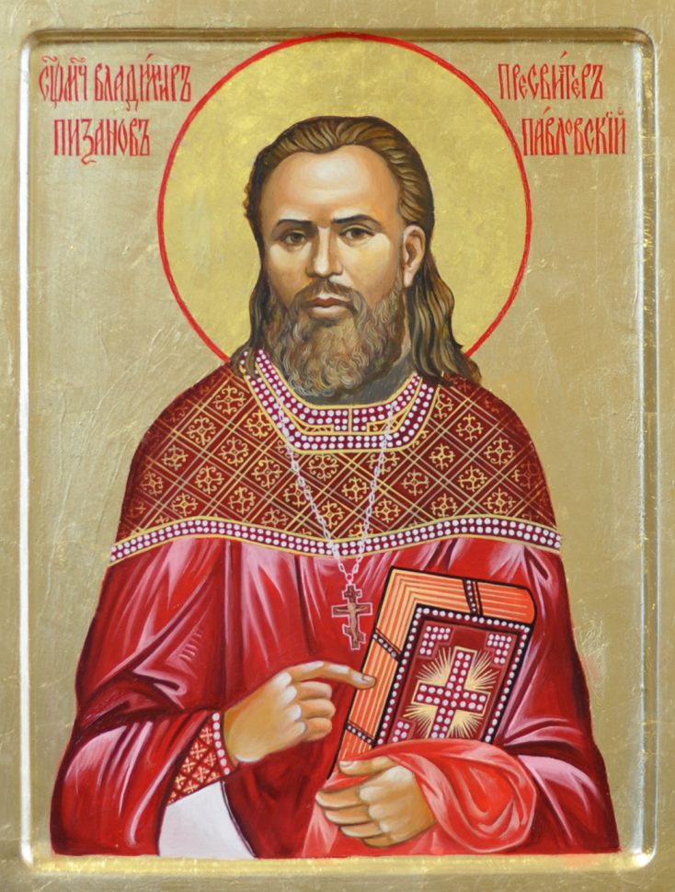
ЖИТИЕ
СВЯЩЕННОМУЧЕНИКА
ВЛАДИМИРА
ПИКСАНОВА

Slide 2
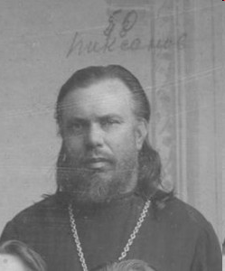
Из рода в род
Новомученик иерей Владимир происходил из рода Пиксановых, несколько поколений которого посвятили свою жизнь служению Богу.
Его прадед, Филипп Архангельский, был дьячком в селе Пиксановка Кузнецкого уезда Саратовской губернии. В 1790 году у него родился сын, нареченный во Святом Крещении Ермилом.
В начале XIX века в Пензенской семинарии обучался Ермил Филиппович, получивший в семинарии по названию села фамилию Пиксанов, закрепившуюся за его потомками.
После рукоположения назначен священником в село Черкасское Вольского уезда Саратовской губернии. Здесь, кроме своего пастырского служения, он имел многие должности: был депутатом, миссионером и благочинным на протяжении 35 лет.

Slide 3
По воспоминаниям знавших его, священник в обращении с прихожанами был прост и отличался самым широким хлебосольством, в обществе же был остроумным собеседником, любил цитировать стихи и рассказывать поучительные истории. Жил он до своей кончины, последовавшей в 1874 году, в селе Спасском того же уезда у своего сына, священника Тимофея Пиксанова.
Замечательна была смерть этого пастыря. Накануне дня своей кончины он попросил свою невестку сшить из приготовленного полотна новое белье. В самый же день смерти послал в ближайшее село за священником, который успел совершить соборование. По окончании таинства отец Ермил приказал угостить батюшку, и пока тот пил чай, уединился в кабинете, читая молитвы. Перед кончиной подошел к нему сын священник, и, видя отца умирающим, заплакал. «Что плачешь? — сказал ему отец Ермил, — читай-ка скорее отходную». Сын стал читать отходную, и не дочитал ее до конца, как отец скончался.
За два года до этого, 10 июля 1872 года, в семье священника Тимофея Пиксанова родился сын, нареченный во Святом Крещении Владимиром, в честь святого равноапостольного великого князя Владимира, чья память совершается 15 июля.

Slide 4
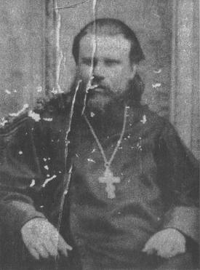
Благовествуя Слово Истины
Придя в возраст, Владимир Тимофеевич принял решение пойти по стопам своих предков. В 1892 году он окончил курс Саратовской Духовной Семинарии и 16 июля того же года получил назначение на псаломщическую вакансию в село Алексеевку Хвалынского уезда Саратовской губернии «с обязательством помогать приходскому священнику в собеседованиях с раскольниками».. Одновременно он учительствовал в местной школе грамоты.

Slide 5
Супруга Владимира Тимофеевича, Анна Петровна, была на пять лет младше своего мужа. Она родилась в 1877 году в священнической семье, окончила курс в Саратовском епархиальном женском училище.
Его отец, священник Тимофей Пиксанов, в это время служил в селе Озерки. Известно, что еще как минимум один сын отца Тимофея — Алексий, родившийся в 1866 году, также посвятил свою жизнь служению Богу и Церкви. Он был благочинным 2-го округа Хвалынского уезда, служил священником Покровской церкви села Окатная Маза.

Slide 6
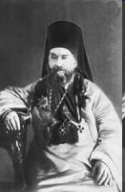
20 августа 1893 года псаломщик Владимир Пиксанов по собственному прошению был назначен на вакантное священническое место в село Новоспасское Хвалынского уезда Саратовской губернии.
17 октября Владимир Тимофеевич был рукоположен Преосвященным Авраамием во иерея. 20 октября священник Владимир Пиксанов получил на руки ставленную грамоту за № 75 и святительское поучение. Отец Владимир был одним из последних ставленников приснопамятного Владыки — епископ Авраамий отошел ко Господу через неделю после хиротонии будущего новомученика.

Slide 7
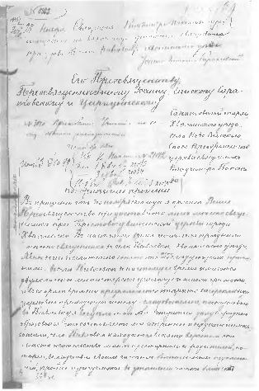
Сердечное желание
Резолюцией Преосвященнейшего епископа Иоанна (Кратирова; †1909) от 28 ноября 1899 года отец Владимир был переведен на служение в Воскресенский храм волостного села Павловка, где ему было суждено прослужить до самой своей мученической кончины. В своем прошении Преосвященному Иоанну он писал: «…В настоящее время имеется праздным место священника в селе Павловке, Хвалынского уезда. Мне очень желательно занять это место по следующим причинам: в селе Павловке в настоящее время имеются двухклассное министерское училище и школа грамоты, и в скором времени предполагается открыть второклассную церковно-приходскую школу— следовательно, поступив в Павловку, я всецело мог бы отдаться делу народного образования, что составляет мое искреннее и сердечное желание; затем, село Павловка находится в пяти верстах от места жительства моих престарелых родителей, которые вследствие своих частых болезненных недомоганий, крайне нуждаются в утешении иметь близ себя своего сына.

Slide 8
Осмеливаюсь утруждать Вас, Ваше Преосвященство, Всемилостивейший Архипастырь и Отец, покорнейшею просьбою: дайте мне возможность потрудиться пока я молод, пока силы души и тела у меня в избытке; дайте мне возможность утешить своих родителей во время их старости и этим хотя немного отплатить им за их труды и заботы, которые они понесли во время моего воспитания и обучения; покорнейше прошу Вас предоставить мне место священника в селе Павловке, Хвалынского уезда»
Павловка (ныне — рабочий поселок, райцентр Ульяновской области) была довольно крупным и зажиточным селом — на 1912 год в приходе числилось 4111 человек, еще 995 сельчан принадлежали к различным старообрядческим течениям. Многие состоятельные сельчане были записаны в купечество, вели торговлю различными товарами.

Slide 9
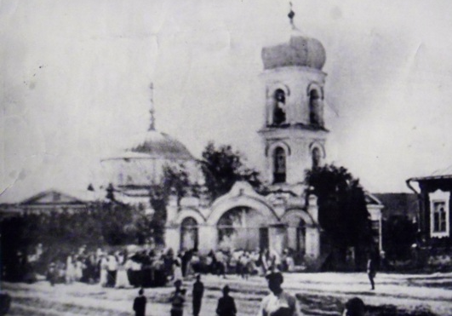
В 1827 году тщанием князя Николая Алексеевича Оболенского в селе был построен каменный трехпрестольный храм. Основной престол был освящен в честь Воскресения Христова, приделы — в честь Покрова Пресвятой Богородицы и во имя святого великомученика Димитрия Солунского. Причт храма (священник, диакон и псаломщик) проживал в церковных домах.
Об усердии павловцев к храму Божию сохранилось свидетельство:
«Да вообще Павловка считается первым селом в уезде, но жаль только, что храм Божий у нас тесен и мал. В праздничный день большая половина православных богомольцев не вмещается в церкви, многим приходится стоять вне — в ограде».
Видимо, в великие праздники на службы сходилось все четырехтысячное православное население села, раз трехпрестольный каменный храм мог вместить лишь часть богомольцев.

Slide 10
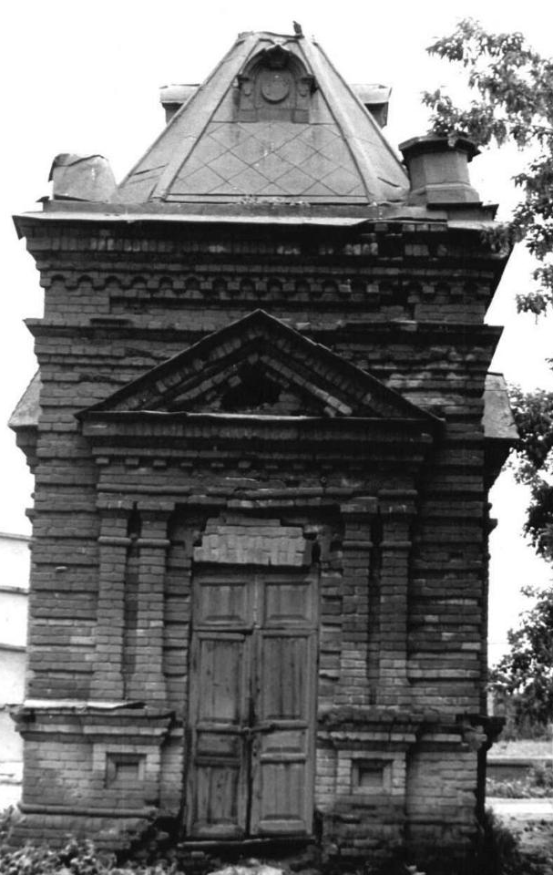
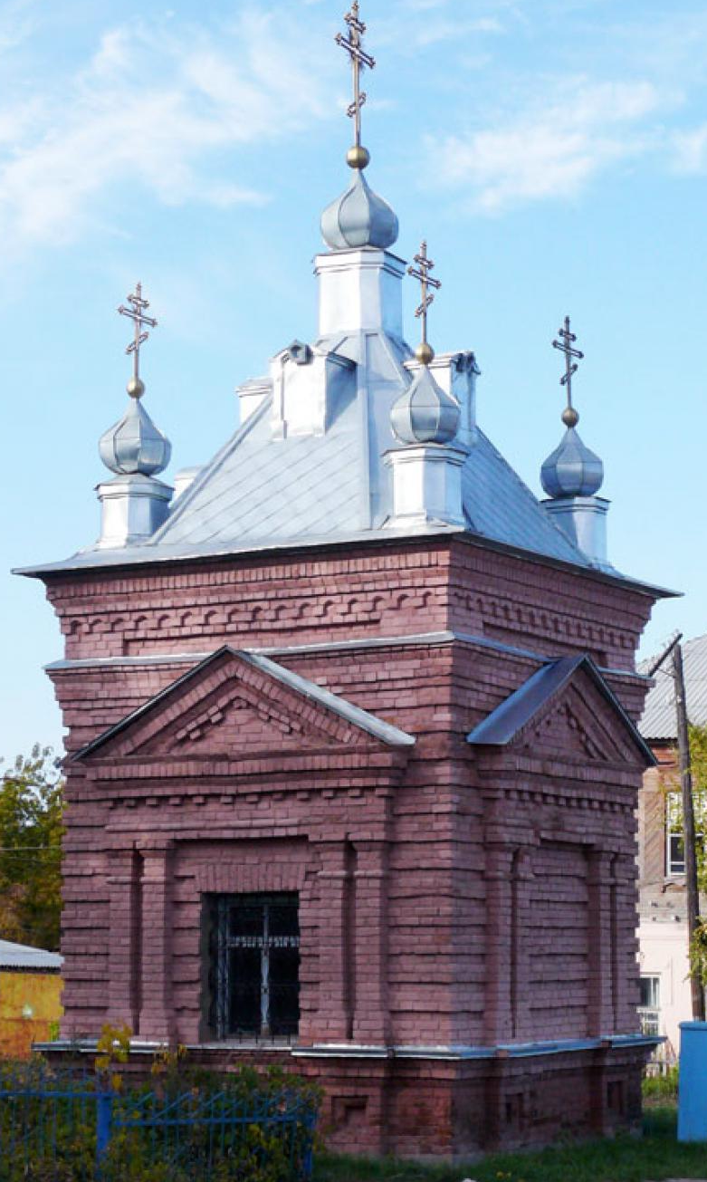
К храму была приписана часовня во имя святого благоверного Великого Князя Александра Невского. Она была построена в 1884 году на средства церковно-приходского попечительства в память Императора Александра II.
В часовне имелись иконы, сооруженные обществом села Павловки в 1889 году в память чудесного избавления Государя Императора Александра III, Государыни Марии Федоровны и Их семейства при крушении поезда на станции Борки 17 октября 1888 года, и тем же обществом в 1896 году в память коронования Государя Императора Николая II и Императрицы Александры Феодоровны.

Slide 11
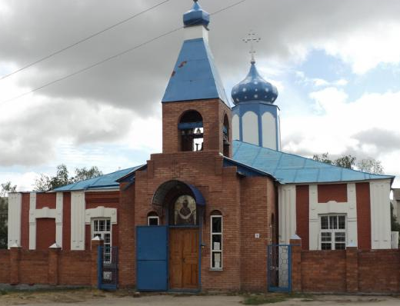
С 8 января 1900 года о.Владимир является законоучителем Павловского 2-хклассного Министерства Народного Просвещения училища. С открытием в Павловке 2-хклассной церковной школы он преподавал Закон Божий и в ней. В настоящее время в здании школы расположен молитвенный дом.
Ученики церковно-приходской школы, участвовавшие в церковном хоре, вспоминали о батюшке как о добром человеке, наставнике и учителе. Дети часто видели, что их родители в трудную минуту шли к батюшке за советом или словом участия
30 мая 1900 года благочиннический съезд 3-го округа Хвалынского уезда избирает священника Владимира Пиксанова помощником благочинного. 4 февраля 1903 года «за ревностное служение на пользу Церкви Божией, при честном поведении» он был награжден бархатной фиолетовой скуфьей «для употребления оной при священнослужении».

Slide 12
Благочинный, священник Александр Никольский, отзывался о своем заместителе так: «По должности исправен и благонадежен… Поведения отлично хорошего… Судим и штрафован не был, под судом и следствием не состоял и не состоит». В клировой ведомости есть запись о том, что отец Владимир «недвижимого имущества не имеет»
По заповеди Господней (Мф. 28, 19–20), отец Владимир неустанно проповедовал. Согласно клировой ведомости Воскресенской церкви, за один 1907 год он произнес 119 поучений. По воспоминаниям старожилов Павловки, в большие православные праздники, после службы, особенно на Пасху, сельчане собирались целыми улицами в определенном месте, и батюшка непременно находился среди них. Разговоры, конечно, велись самые незатейливые: о повседневных заботах, о хлебе насущном. Авторитет отца Владимира среди сельчан был непререкаем. К нему обращались, как к человеку образованному, рассудительному.

Slide 13
Подвиг страданий
Октябрьский переворот 1917 года принес с собой не только смену власти в стране, но явился началом массированного натиска богоборцев на Церковь Христову. В марте-апреле 1918 года волна большевицкого разгула докатилась и до самого северного из саратовских уездов. Настоятель Воскресенского храма Павловки стал, вероятно, первомучеником из числа клириков Саратовской епархии, пострадавших от богоборцев.
По свидетельству очевидцев, убийство отца Владимира произошло так. Несколькими днями ранее в Павловку прибыли несколько красногвардейцев, которые были обезоружены местными жителями. Это дало властям повод думать, что в селе организована так называемая белая гвардия. А так как в селе был священник, любимый и уважаемый приходом, то «естественно» явилось предположение, что и этот священник — отец Владимир Пиксанов— состоит, если не во главе, то в числе белой гвардии.

Slide 14
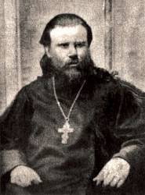
Для наказания жителей села за обезоруживание красногвардейцев в Павловку был послан отряд Красной Гвардии численностью около 650-ти человек, увеличенный потом подкреплением до восьмисот человек, — и начались репрессии. Вечером 2 апреля в дом отца Владимира явилось несколько красногвардейцев, которых отец Владимир напоил и накормил. Видимо, обычаи «отличавшегося самым широким хлебосольством» отца Ермила крепко соблюдались в семье Пиксановых, хотя священник не мог не понимать, что добра для себя от карателей он вряд ли дождётся. Поужинав, они объявили священнику, что арестовывают его, и отправили в сопровождении вооруженных людей в 10 часов вечера в здание Волостного Правления.

Slide 15
Что произошло далее — в подробностях неизвестно; известно только то, что отец Владимир часа в три ночи приведен был домой страшно избитый плетьми. Дома страдалец пробыл до утра. Утром к нему явились опять красногвардейцы и повели в Волостное Правление. Поскольку, по воспоминаниям жителей Павловки, красногвардейцы увели батюшку, не позволив ему даже снять епитрахиль, можно предположить, что последнее утро в своей земной жизни новомученик провел в молитве. Шли так: по бокам священника по одному красногвардейцу, и один сзади. По дороге к месту расстрела мучители глумились над батюшкой. Отец Владимир со смирением переносил издевательства. Народ толпой следовал за карателями. Многие из женщин плакали. Прихожане возмущенно кричали, что «деется неположенное». Но это еще больше распаляло «новых хозяев жизни». И все же было заметно, что конвоиры торопятся. Видно, боялись народного гнева.
Когда дошли до приходского храма, где-то на селе послышался выстрел. Предполагая, вероятно, что начинается сражение, и, не желая далее обременять себя отцом Владимиром, — сопровождавшие его здесь же на площади возле храма расстреляли новомученика. Священник успел обернуться лицом к своим убийцам и, осенив себя крестным знамением, произнес: «Господи! Прими мою душу». И епитрахиль обагрилась кровью…

Slide 16
С тела убиенного иерея красногвардейцы сняли сапоги и галоши. Некая сердобольная женщина подложила под голову отца Владимира его же шапку, а другая — сложила как полагается ему руки. Прихожане и родные хотели убрать тело убиенного священника, но сделать этого им не позволили.. После усиленных просьб красногвардейцы бросили его тело в сани и довезли к его дому, где бросили в каретнике. Там тело пролежало две ночи. Потом его похоронили, совершив отпевание в доме, так как отпевание в храме разрешено не было. Погребли отца Владимира в церковной ограде.
По рассказам очевидцев, вечером, после расстрела батюшки, в селе было непривычно тихо. Во многих семьях плакали по убиенному и молились.
Имя отца Владимира внесено в хронологический список канонизированных святых, почитаемых подвижников благочестия и мучеников Русской Православной Церкви «Святая Русь», подготовленный игуменом Андроником (Трубачёвым) и игуменом Дамаскином (Орловским) для «Истории Русской Церкви»

Slide 17
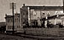
Батюшка Пиксанов
Воскресенскому храму Павловки было суждено еще полтора десятилетия служить домом молитвы для сельчан. «Батюшку Пиксанова» долго помнили не только коренные жители Павловки, но даже и те, кто переехал в село после 1918 года. В начале 1930-х годов храм был закрыт, в нем обустроен склад.
При закрытии храма с него были сброшены колокола. По свидетельству Р. В. Балджи, девочкой ставшей очевидцем этого события, «собралось все село, нас с сестрой за ручку, по-моему моя тетя, привела туда. Я хорошо помню, как люди стояли на коленях и молились. С грохотом упал колокол и народ заплакал» [17]. Вероятно, в это же время были снесены могильные памятники и кресты, стоявшие на могилах в церковной ограде. Именно там был погребен отец Владимир.

Slide 18
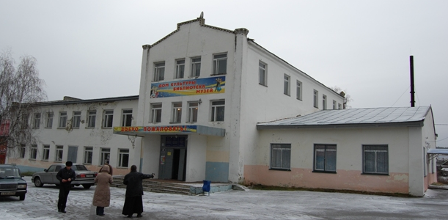
В середине 1930-х годов были снесены колокольня и купол храма. Дом Господень решено было приспособить под сельский клуб; в этом качестве Воскресенский храм сохранился до наших дней. На старые стены были надстроены еще два этажа, сбоку пристроены фойе и малый кинозал, капитально перестроена апсида.
Захоронения, расположенные в крипте самого храма и под его стенами, уцелели: местные власти распорядились засыпать грунтом склепы, обнаруженные под апсидой. На этом «фундаменте» в алтарной части храма была обустроена сцена.

Slide 19

По свидетельству старожилов села, даже в 1970-х годах под клубом вскрывались ранее неизвестные захоронения, в том числе как минимум одно священническое. Эти разоренные могилы также были засыпаны, и танцы на них продолжались вновь.
Нам до сих пор точно неизвестна судьба мученических останков павловского настоятеля — были ли они преданы на поругание вместе с останками тех православных, кто был погребен возле своего родного храма [17], или Господь соблюдает их до «времени благопотребного» (Пс. 31, 6).

Slide 20
Крестя младенцев, напутствуя умирающих, утешая стариков, поучая детей, священник Владимир Пиксанов, как и его отец, как и отец его отца, как и прадед, помогал людям строить свою жизнь таким образом, чтобы в глубине ее всегда находился храм, а в самом центре — Христос. Каждый раз, идя к утренней службе в Воскресенскую церковь, батюшка выходил на подвиг проповеди слова Божия и самоотверженной любви к окормляемым им сельчанам. Почти два десятка лет он приносил бескровную жертву Тела и Крови Христовых, совершая Божественную литургию в стенах родного храма. И в последние мгновенья своей земной жизни он был у его святых врат.
Завершая свой жизненный путь, он в полной мере мог бы сказать вслед за святым первоверховным апостолом Павлом: «Подвигом добрым я подвизался, течение совершил, веру сохранил; а теперь готовится мне венец правды, который даст мне Господь, Праведный Судия, в день оный; и не только мне, но и всем, возлюбившим явление Его» (Тим. 4, 8).

